Slide 1
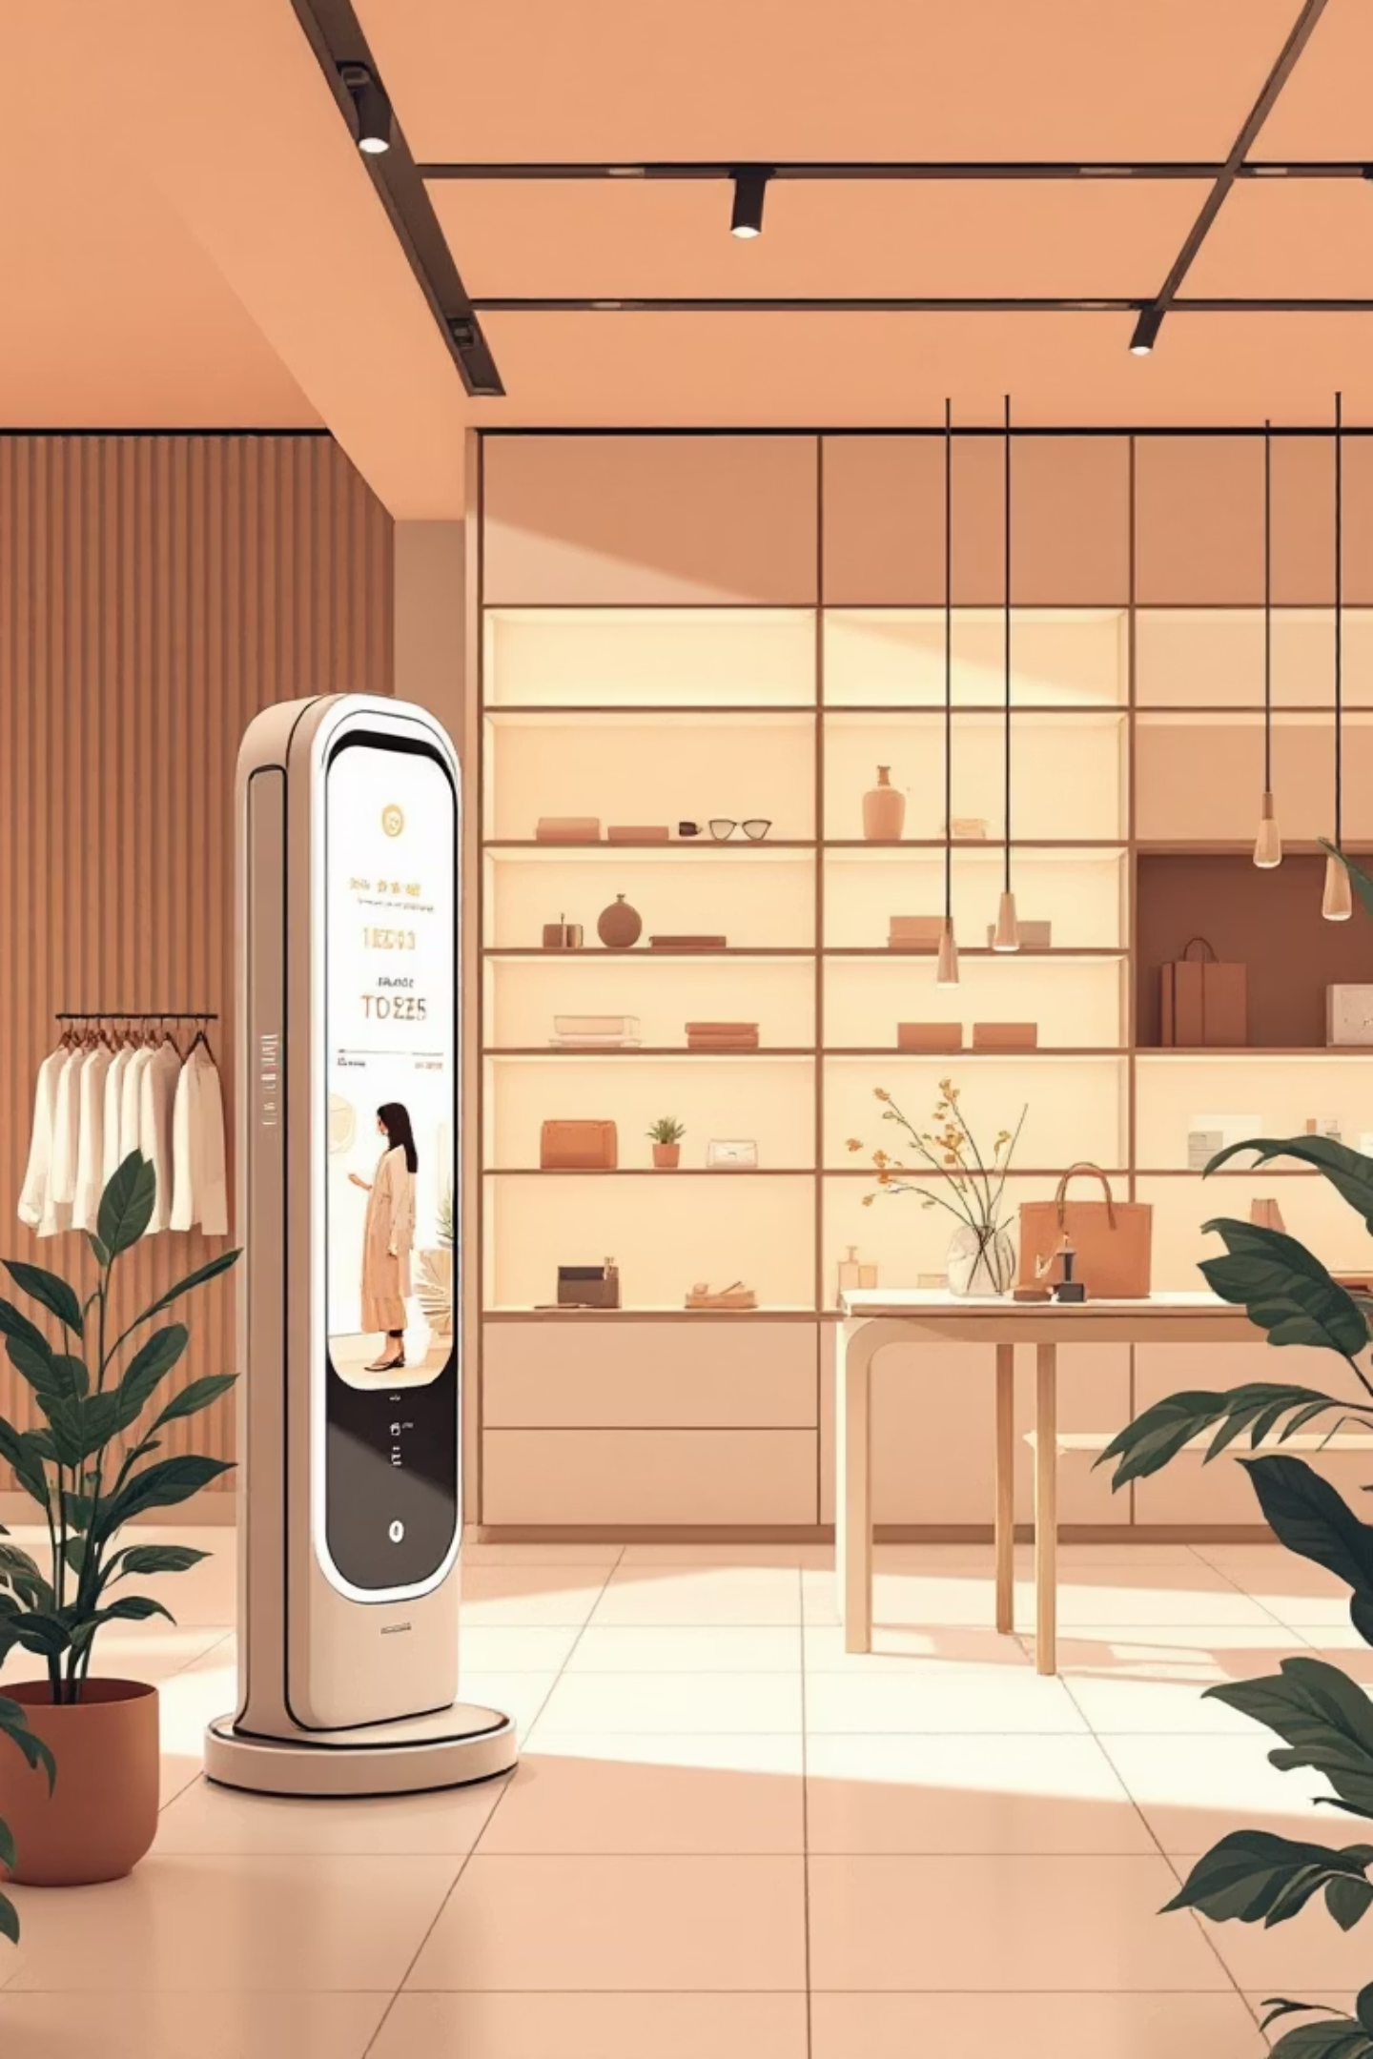
NeoTótem
Tótem Inteligente para Retail
Asignatura: PTY4614 – Capstone
Sede: San Joaquín – 2025

Slide 2



Integrantes del Proyecto
Julián Martínez
Sebastián Tapia
Leonardo Pavez
Responsable del diseño visual, entrenamiento y pruebas de los modelos de Inteligencia Artificial. Visión por computadora y módulo de voz.
Encargado del desarrollo del backend, la base de datos y la lógica central del sistema. Aseguró la correcta comunicación entre todos los componentes (voz, visión y panel administrativo).
Responsable del panel administrativo y de la integración del frontend con el backend. Su enfoque creativo y su visión orientada a la usabilidad mejoraron significativamente la interacción y accesibilidad del sistema para los usuarios finales.

Slide 3
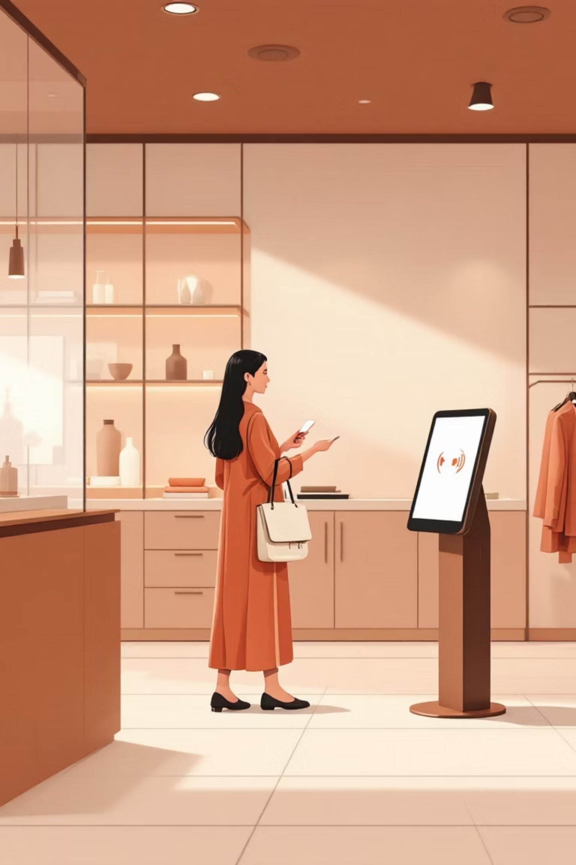
El Problema y Nuestra Solución
El Desafío Actual
NeoTotem Retail
Más del 70% de clientes abandona las tiendas sin comprar por falta de atención personalizada. Durante horas punta, el personal no puede atender a todos, generando pérdidas de ventas, experiencias insatisfactorias y atención inconsistente.
Un tótem inteligente que analiza visualmente al cliente reconociendo prendas y características. Genera recomendaciones personalizadas con interacción por voz en tiempo real.

Slide 4
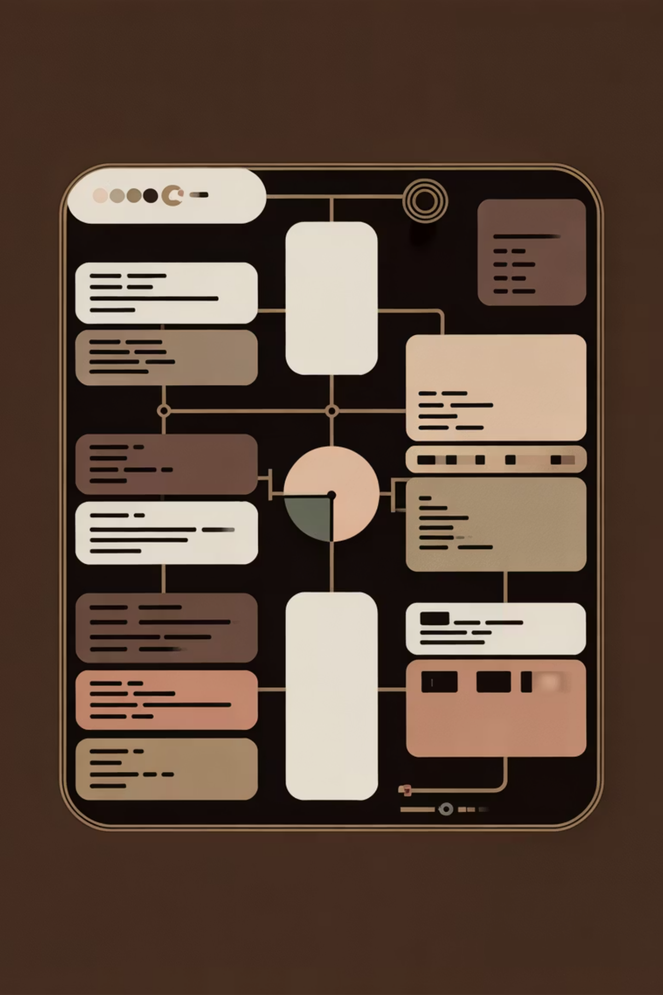
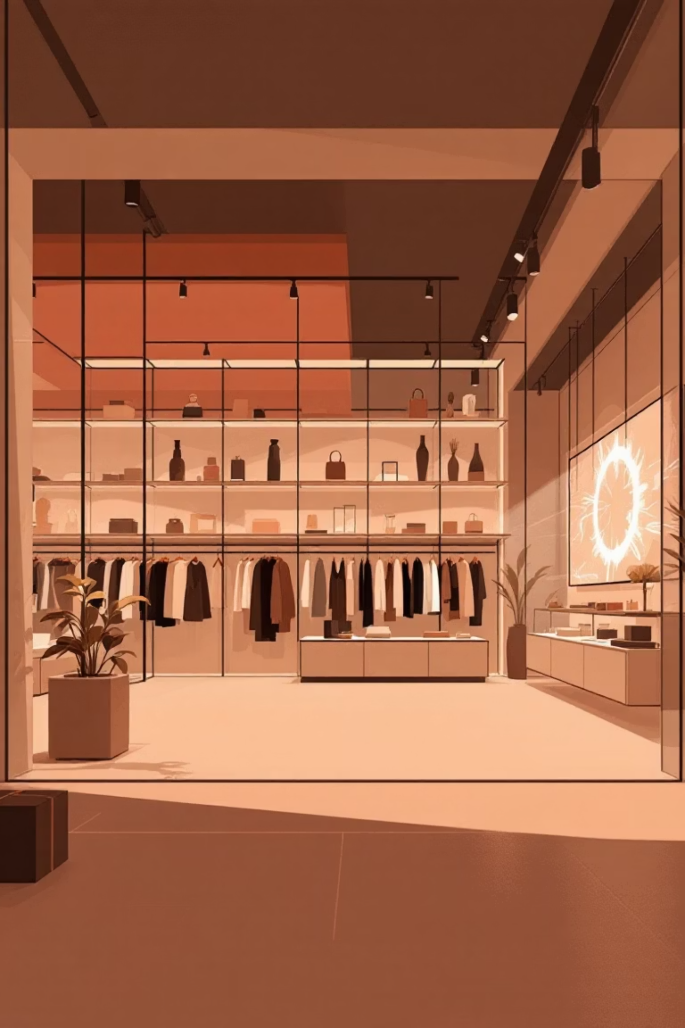


Objetivos del Proyecto
Objetivo General
Desarrollar un sistema inteligente de recomendación para retail que mejore la experiencia de compra, aumente conversión de ventas y optimice la atención personalizada en tiendas físicas.
Objetivos Especificos
Implementar detección de prendas, colores y características del cliente mediante MediaPipe y OpenCV con análisis de edad y accesorios.
Crear experiencia visual atractiva e interactiva que permita comunicación natural del usuario con el sistema en tiempo real.
Implementar procesamiento de solicitudes, lógica de negocio, conexión con base de datos y módulos de inteligencia artificial.

Slide 5

Alcances y Limitaciones
Alcances del Proyecto
Limitaciones a Considerar
Tótem inteligente con análisis visual de clientes
Precisión dependiente de la calidad de hardware
Reconocimiento de prendas, colores y estimación de edades
Dificultades operando con baja iluminación o ruido
Interfaz interactiva con reconocimiento de voz
Requiere conexión a internet estable
Recomendaciones personalizadas en tiempo real
Debe ser utilizado a una distancia específica
Optimización de carga de trabajo del personal

Slide 6
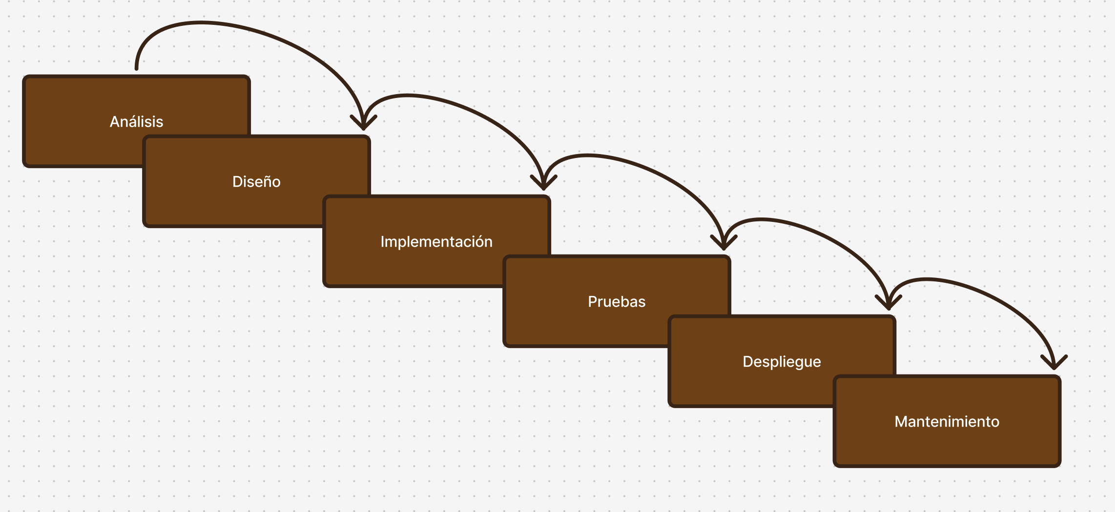
Metodología en Cascada
NeoTotem sigue un modelo en cascada porque su desarrollo requiere fases secuenciales bien definidas.
Sus requerimientos fueron claros desde el inicio (adaptarse al hardware).
No se prevé necesidad de cambios continuos.
Fases lineales y predecibles, adaptadas a un proceso de desarrollo

Slide 7
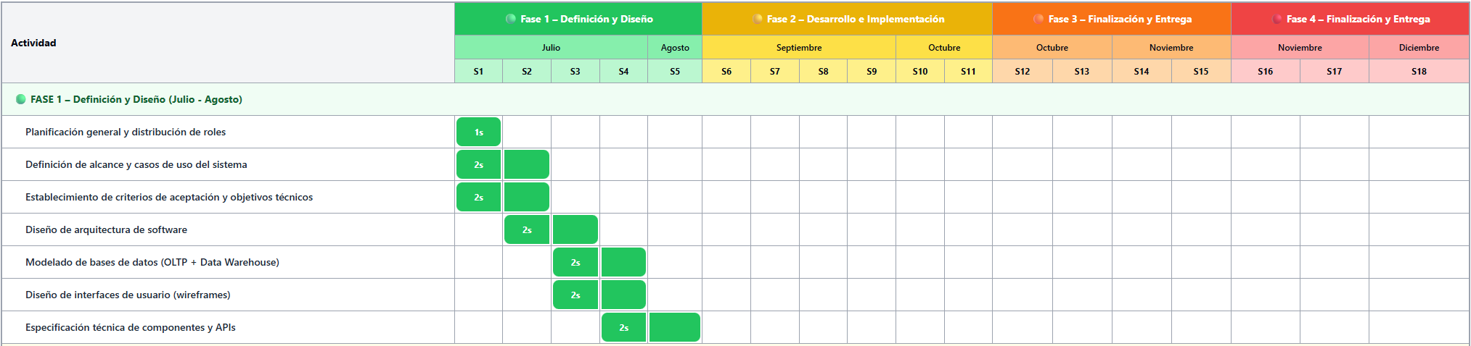
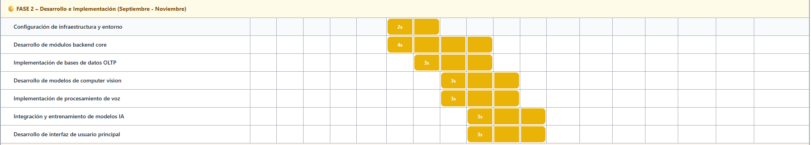
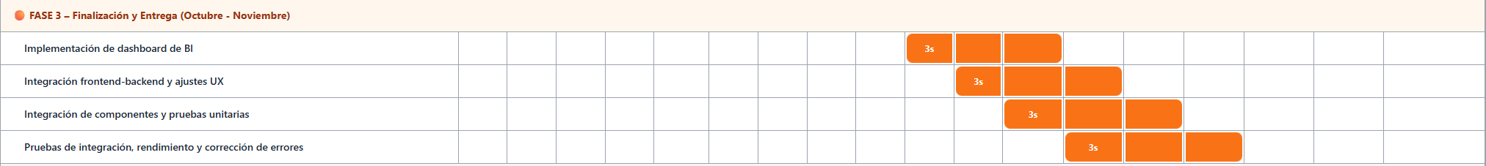
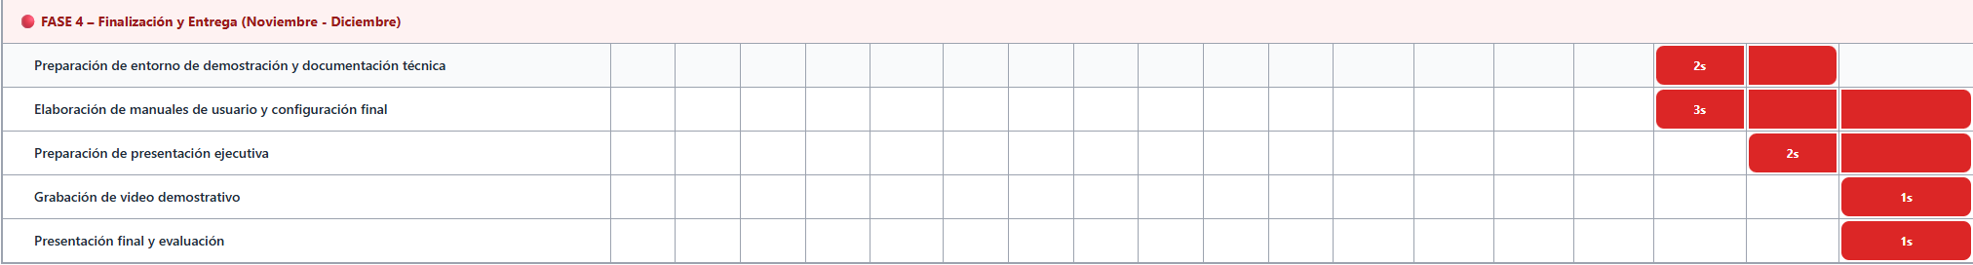
Cronograma de Desarrollo

Slide 8
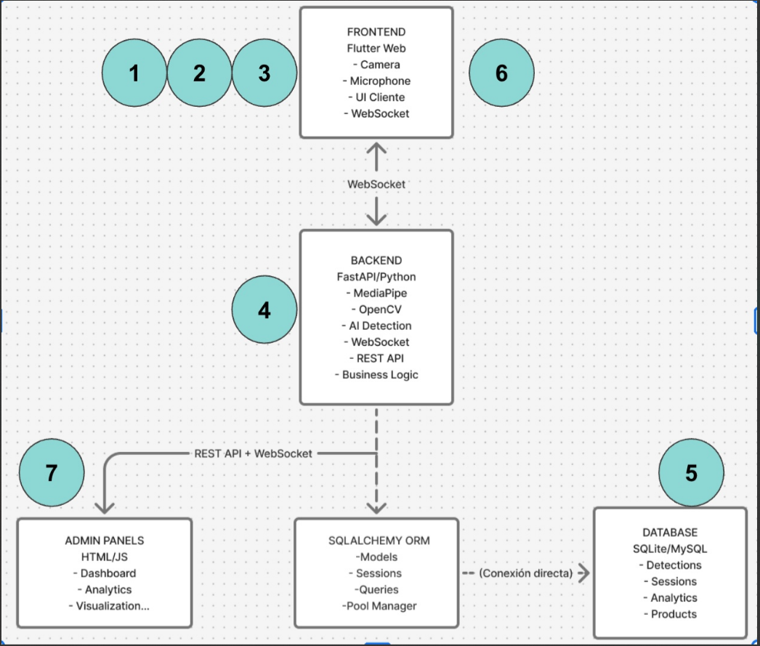

Arquitectura y
Flujo del Sistema
1 - Cliente se presenta frente al tótem
2 - Frontend (Flutter Web) captura imagen y voz
3 - MediaPipe y OpenCV procesan datos visuales
4 - Backend (FastAPI) aplica algoritmos de IA
5 - Se consulta MySql para productos y preferencias
6 - Tótem muestra recomendaciones personalizadas
7 - Dashboard almacena métricas y reportes

Slide 9
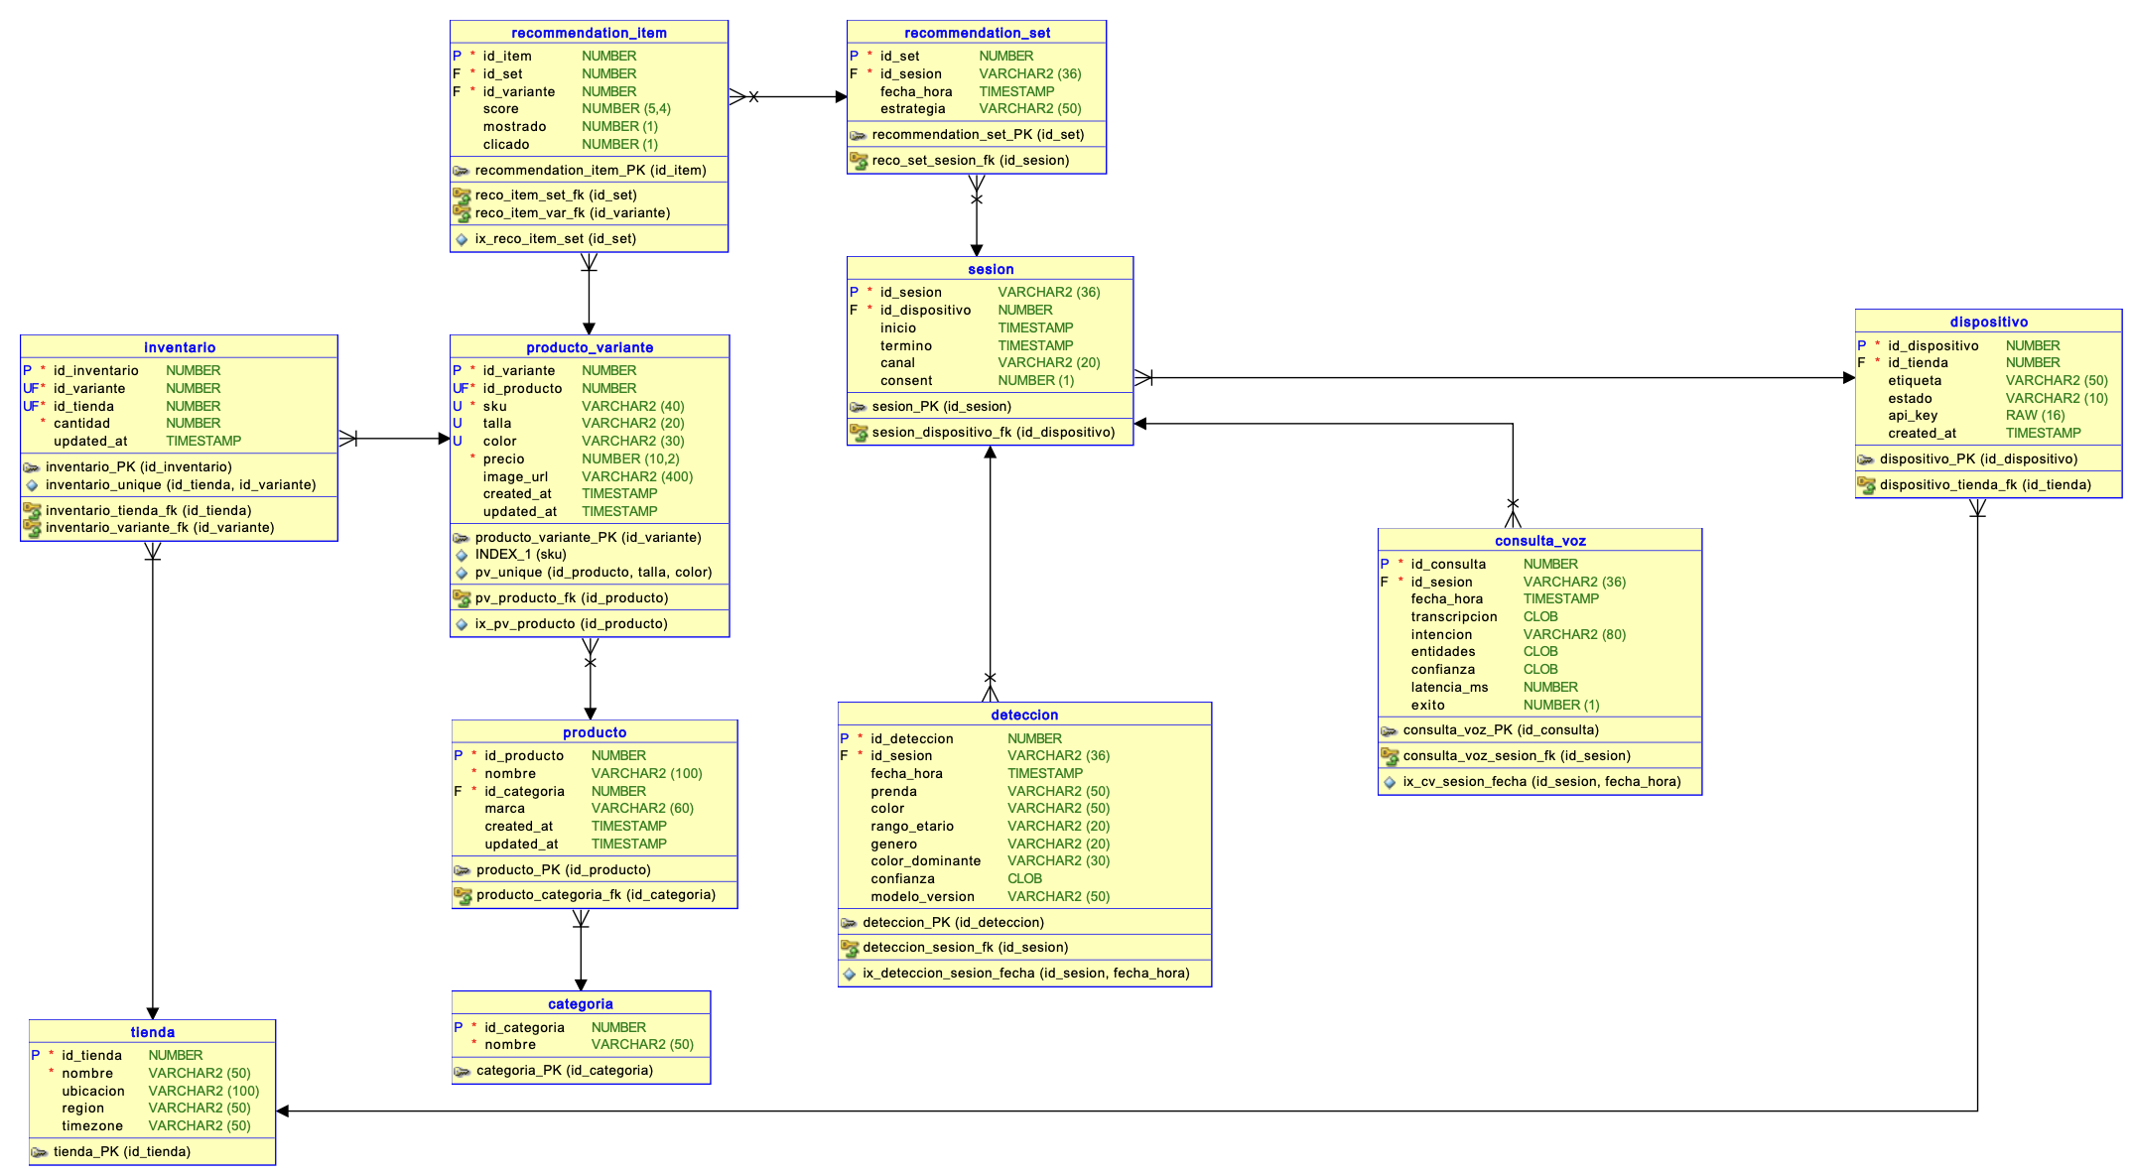
Modelo de Datos

Slide 10
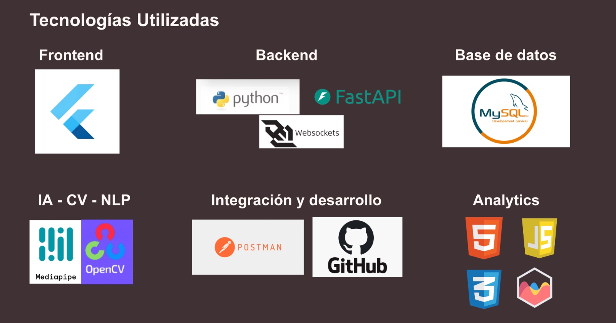


Slide 11
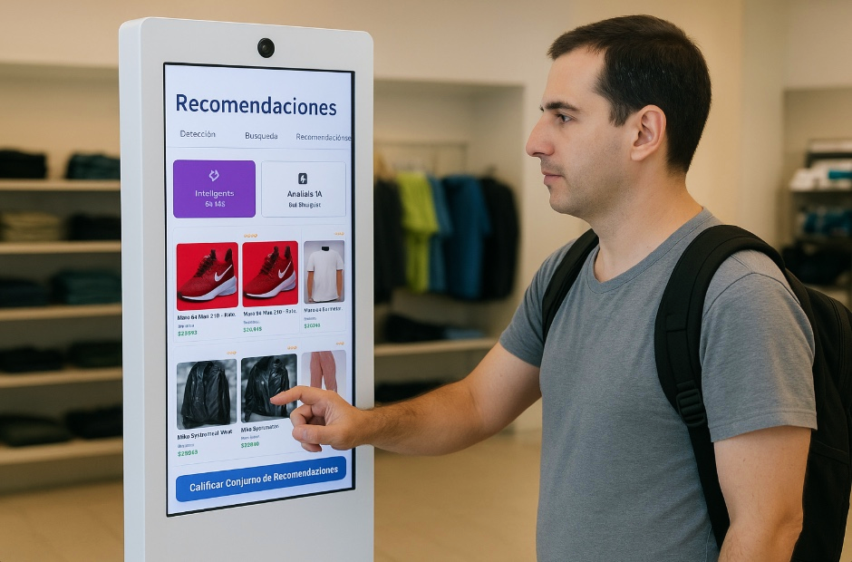

Demo

Slide 12
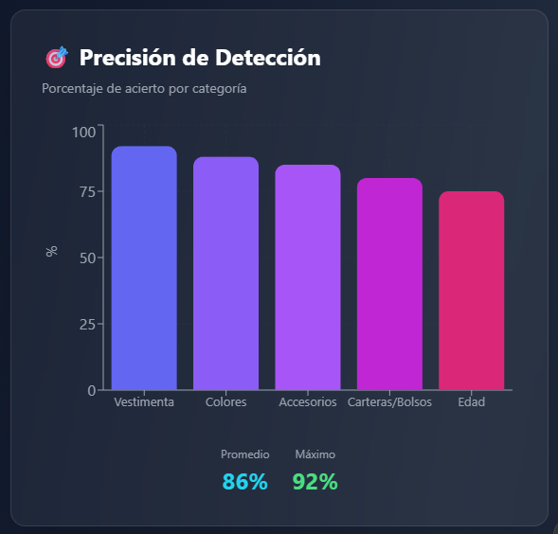
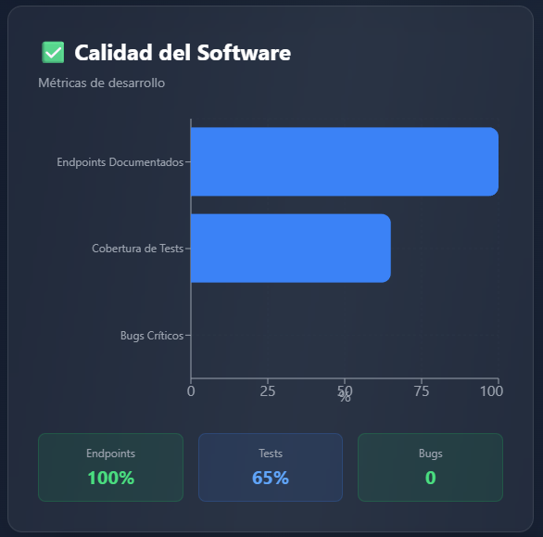
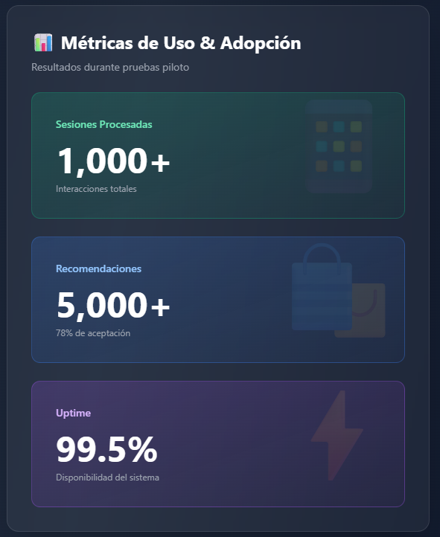
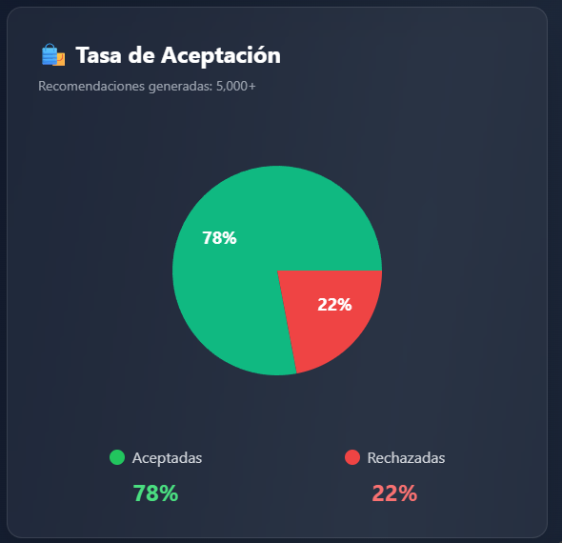
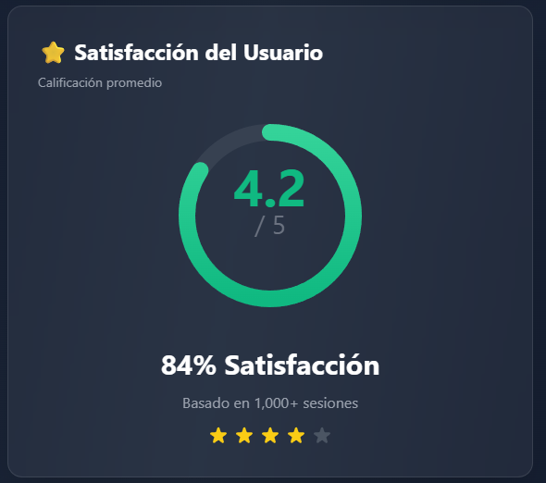
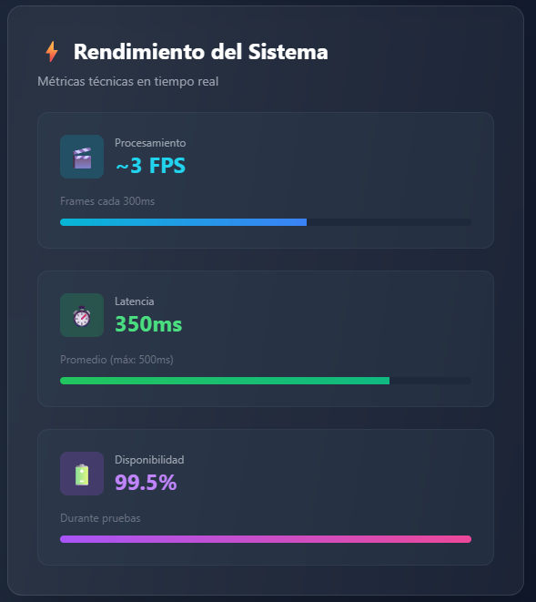
Resultados Obtenidos

Slide 13






Obstáculos Presentados Durante el Desarrollo
Arquitectura & Integración
Análisis de Color
Detección precisa del color de la ropa bajo diversas condiciones de luz y fondo.
Incompatibilidad de formatos de imagen y comunicación entre herramientas (MediaPipe, OpenCV, FastAPI, Flutter).
Rendimiento en Tiempo Real
Conectividad y Estabilidad
Lentitud del sistema al procesar video e imágenes de forma continua, saturando el servidor.
Conexiones inestables o interrupciones durante el uso del tótem.
Precisión de Detección
Persistencia y Escalabilidad
Errores en la detección de partes del cuerpo en posiciones difíciles y diferenciación entre tipos de prendas similares.
Almacenamiento de datos y capacidad de crecimiento del sistema.

Slide 14
GRACIAS!

